Slide 1


Slide 2
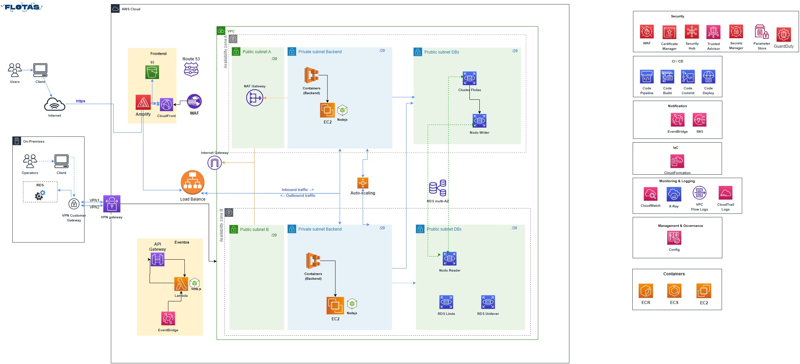

Arquitectura
REVOLUCIONANDO LA GESTIÓN DE ACTIVOS

Slide 3
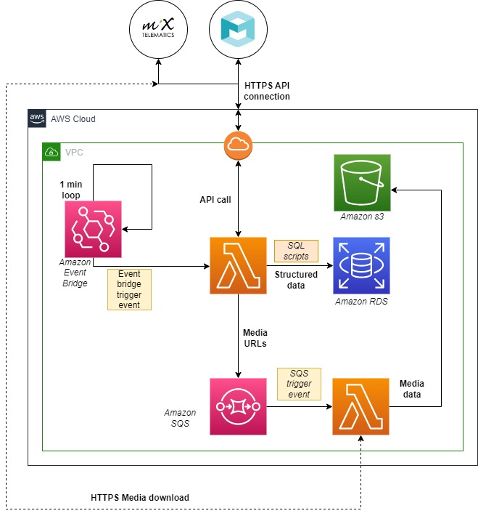
Arquitectura
Backend
REVOLUCIONANDO LA GESTIÓN DE ACTIVOS

Slide 4
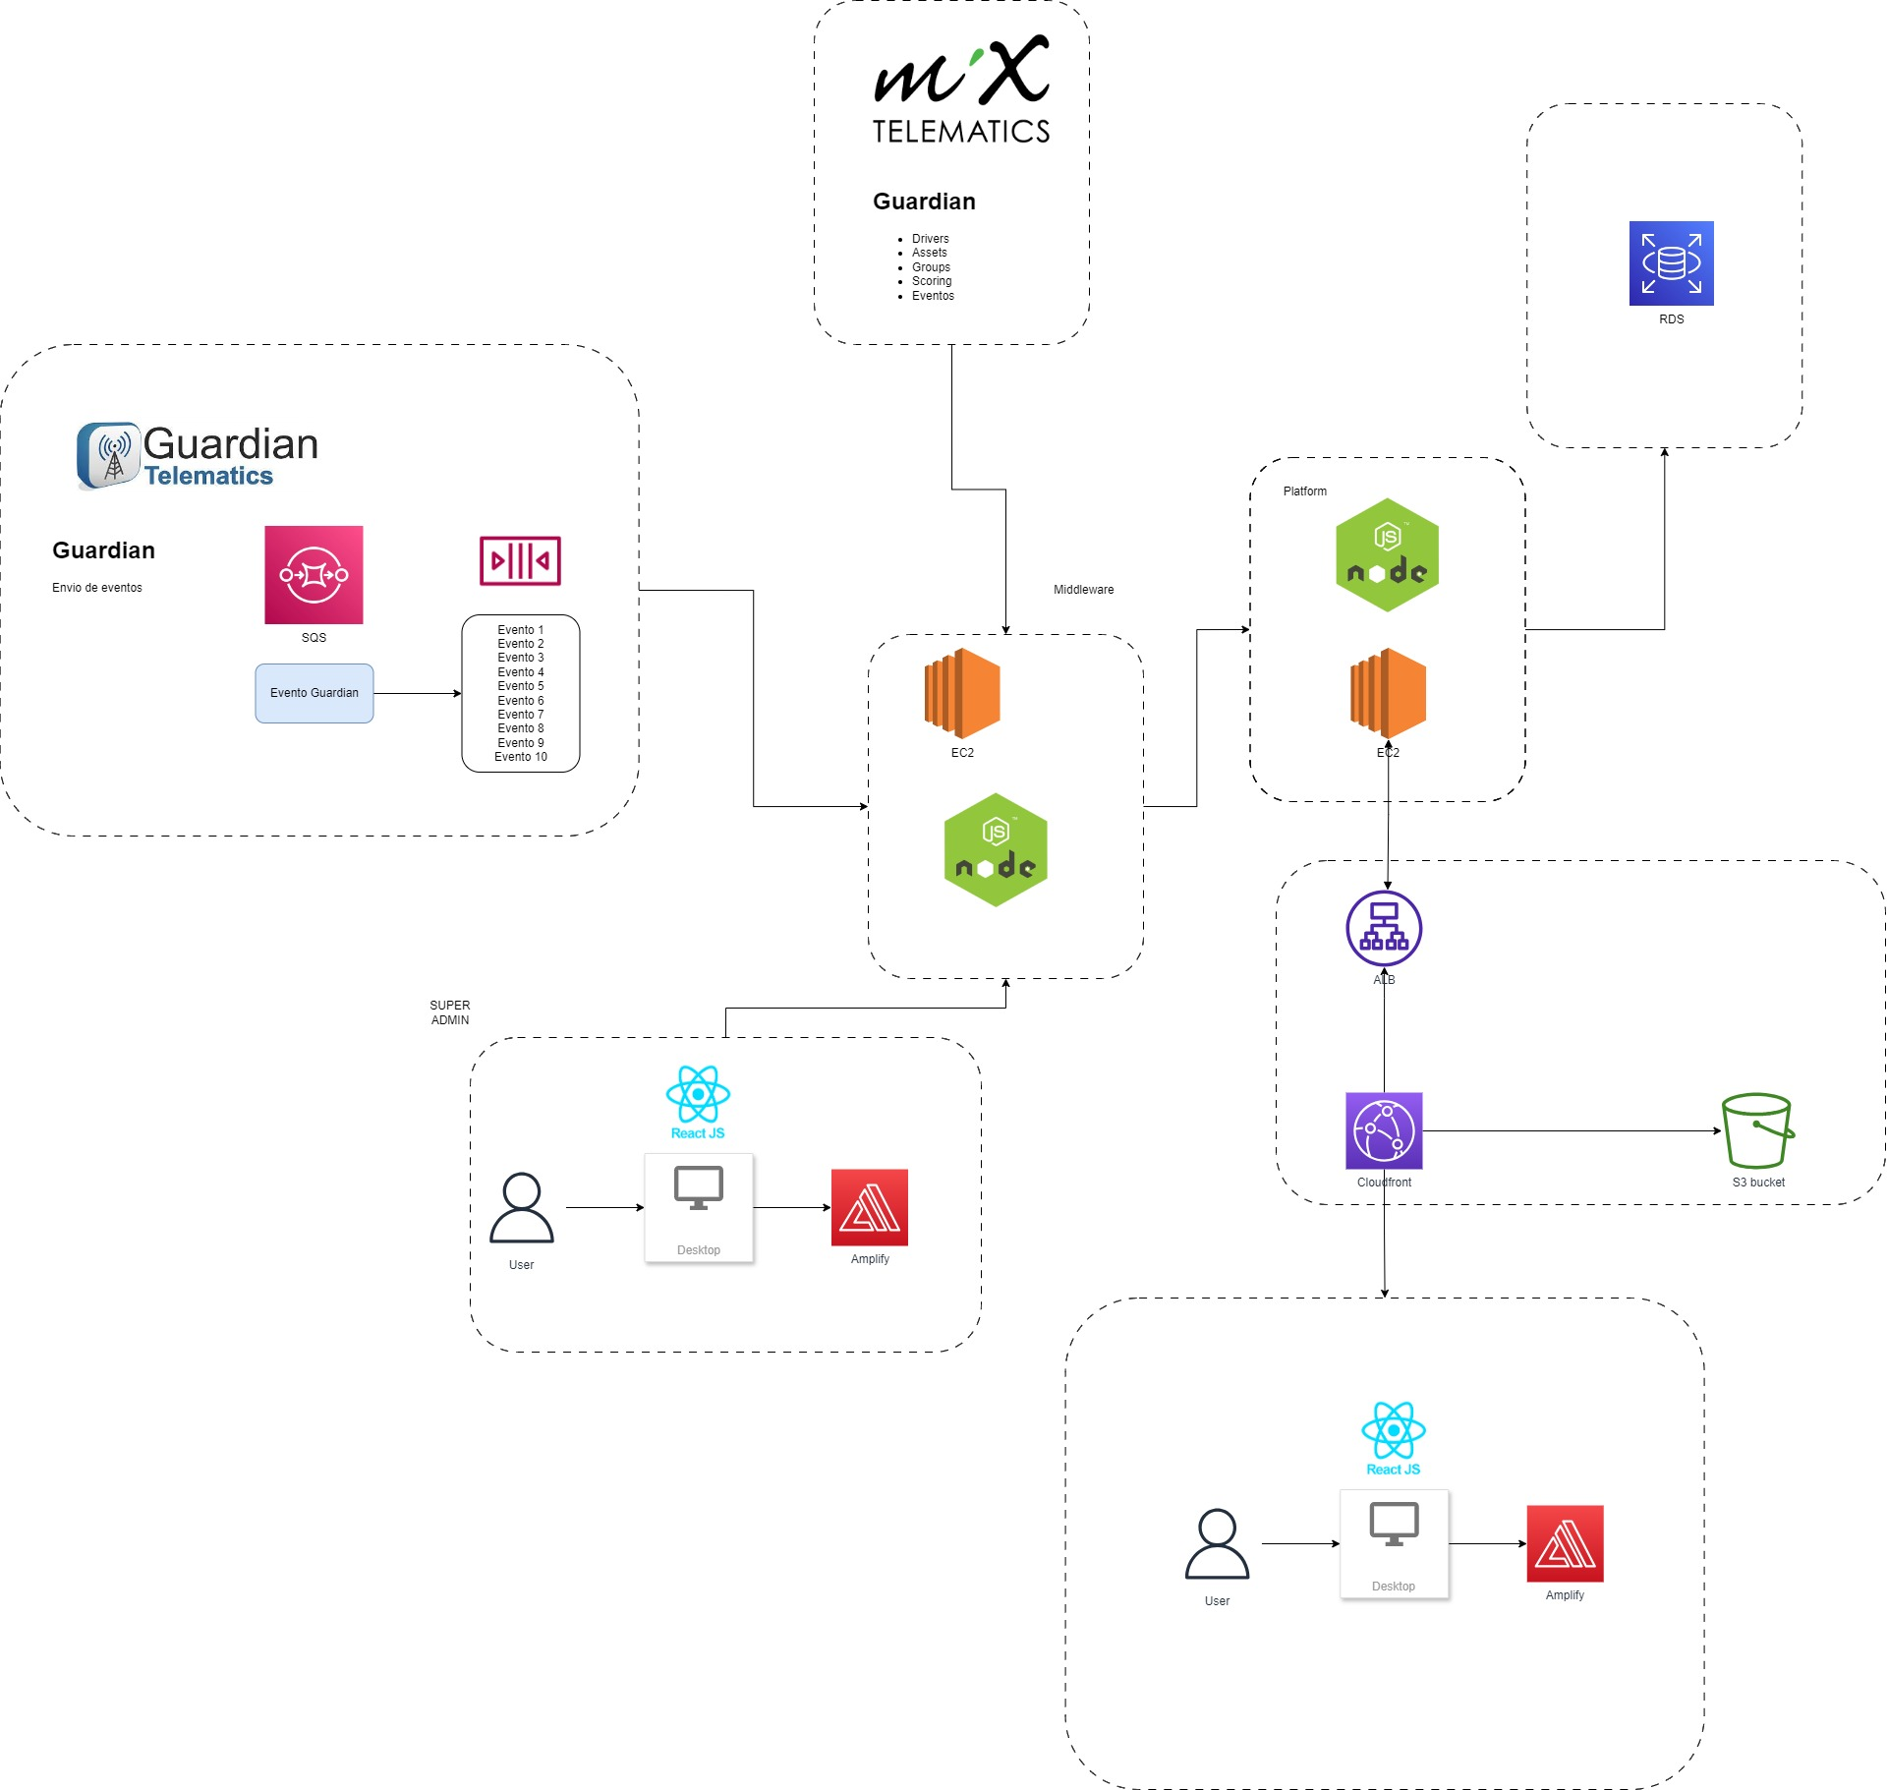
Arquitectura
Integración de Datos
REVOLUCIONANDO LA GESTIÓN DE ACTIVOS

Slide 5
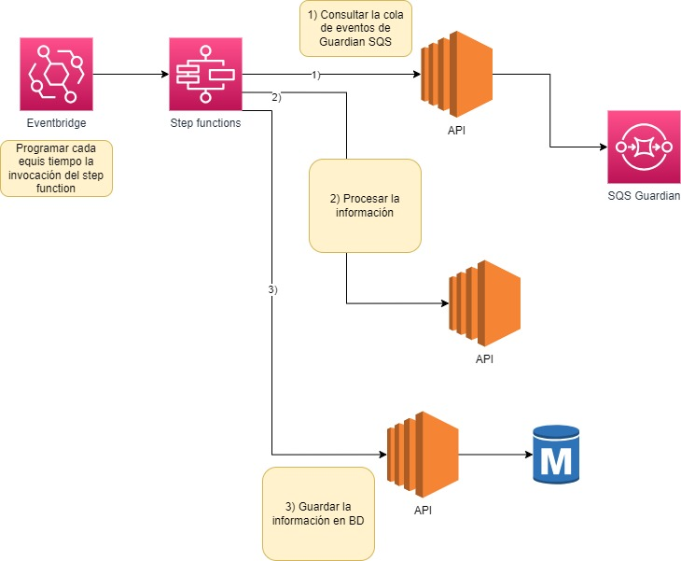
Arquitectura
Integración de Datos
REVOLUCIONANDO LA GESTIÓN DE ACTIVOS

Slide 6
WWW.FLOTAS.MX
REVOLUCIONANDO LA GESTIÓN DE ACTIVOS
Notes:
En resumen, nuestra plataforma ofrece una suite completa de módulos diseñados para cubrir todas las necesidades de gestión de flotas y eventos, asegurando un control detallado, una operación eficiente y una toma de decisiones basada en datos. Esto no solo optimiza nuestras operaciones, sino que también proporciona una ventaja competitiva en la industria. Con esto concluyo la presentación. Estoy disponible para responder cualquier pregunta que puedan tener. ¡Gracias por su atención!

